Slide 1
“এই স্লাইডটি সন্মানিত শিক্ষকবৃন্দের জন্য”
পাঠটি শ্রেণিকক্ষে উপস্থাপনের জন্য প্রয়োজনীয় পরামর্শ ও দিক নির্দেশনা Slide Note দেওয়া আছে। আশা করি উপস্থাপনের পূর্বে সন্মানিত শিক্ষকগণ স্লাইড নোটগুলো দেখে নিবেন এবং F5 চেপে পাঠটি উপস্থাপন করতে পারেন। পাশাপাশি আপনার কলাকৌশল প্রয়োগ এবং পাঠ্য বই অনুসরণ করতে পারেন। যদি কোন ভূল ত্রুটি থাকে তাহলে ক্ষমার দৃষ্টিতে দেখবেন।
ধন্যবাদ

Slide 2
স্বাগতম
স্বাগতম

Slide 3
নজরুল ইসলাম সরকার(সঃশিঃ)
বি,এ (অর্নাস) এম,এ, বিএড
মনিরামপুর,যশোর
মোবাঃ ০১৯১৪-৮৫ ৩৬ ১১
ni.sarkar11@gmail.com
বাংলা ২য় পত্র
(ব্যাকরণ)
দশম শ্রেণি
অধ্যায় ৩য়
সময় ৫০ মিনিট
তারিখ ১৭/১০২/২০২০
*এস,এম নজরুল ইসলাম সরকার* আলহাজ্ব হানেফ আলী দাখিল মাদরাসা*

Slide 4
বাংলাদেশ
এক,তিন,একুশ কী প্রকাশ পায়?
১
সংখ্যা-০১
৩জন ব্যক্তি
একুশে ফেব্রুয়ারি

Slide 5
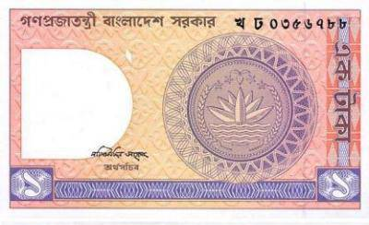
এক টাকাকে -এক এক করে দশ বার নিলে কী কয় টাকা হবে?
দশ টাকা-
ব্যাকরণে এই টাকার সংখ্যা গুলোকে কী বলা হয়?
“সংখ্যাবাচক শব্দ”?

Slide 6
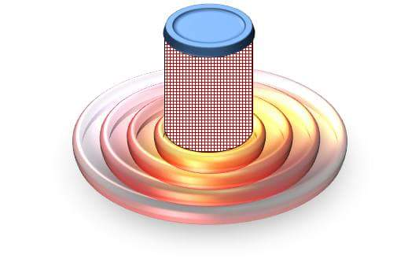
১
“সংখ্যাবাচক শব্দ”

Slide 7
1.সংখ্যাবাচক শব্দ কী তা বলতে পারবে?
2.সংখ্যাবাচক শব্দের প্রকার ভেদ লিখতে পারবে,
3.সংখ্যাবাচক ও পূরণবাচক শব্দের বর্ণনা করতে পারবে।

Slide 8
একক কাজ
সংখ্যা গণনার মূল একক কী?
গণনার পদ্ধতিকে কী বলা হয়?
সংখ্যাবাচক শব্দ কী ?

Slide 9
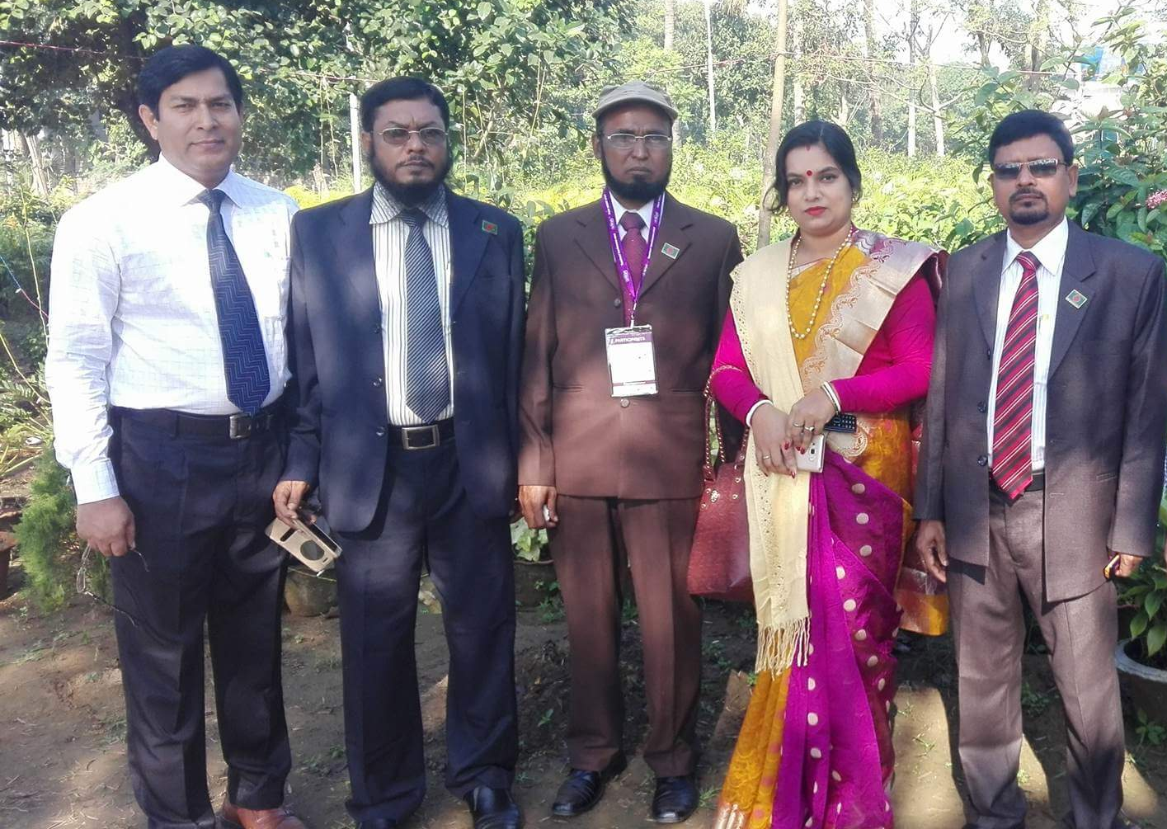
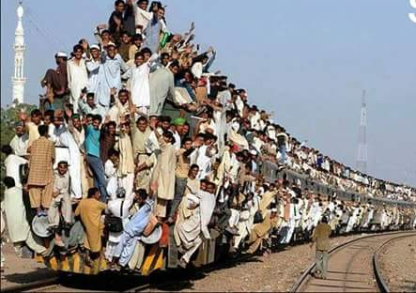
সংখ্যা বুঝানোর জন্য যে সব শব্দ ব্যবহার করা হয় ,সে গুলোকে সংখ্যাবাচক শব্দ বলা হয়। যেমনঃ- পাঁচ ব্যক্তি এখানে এসেছিল।
চার ঘন্টার পর ট্রেন আসবে।

Slide 10
জোড়ায় কাজ
সংখ্যাবাচক শব্দ কত প্রকার?
কেন সংখ্যাবাচক শব্দ বিশেষণ রুপে ব্যবহৃত হয়?
সংখ্যাবাচক শব্দের প্রকার ভেদ লিখ।

Slide 11
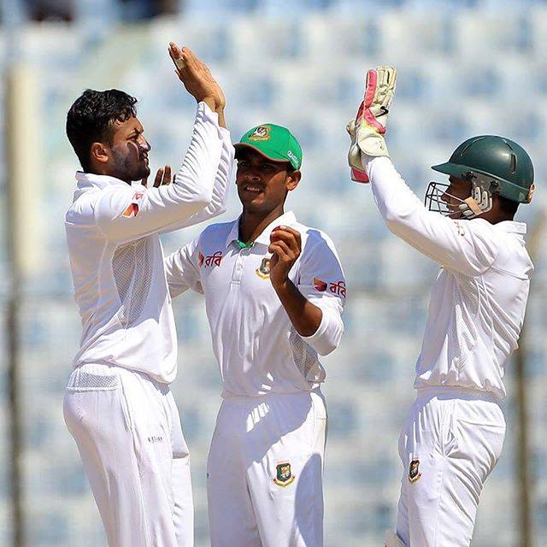
সংখ্যাবাচক শব্দ ৪ প্রকার যথাঃ-
অংকবাচক শব্দঃ-
যেমন- ১,২,৩,৪,৫,৬,৭,৮,৯,১০
সুতরাং এক+এক+এক=তিন।
তিনটি একক বা এককের সমষ্টি বোঝায়।
পরিমানবাচক শব্দঃ-
যে সব শব্দে সংখ্যার পরিমান বুঝায়,সে গুলোকে পরিমানবাচক শব্দ বলে।
বিশেষণ পদ
তিন কন্যা

Slide 12
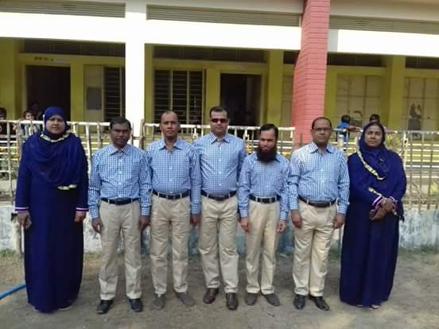
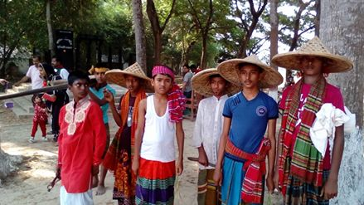
ক্রমবাচক শব্দঃ
একই সারি,দল বা শ্রেণিতে অবস্থিত কোনো ব্যক্তি বা বস্তুর সংখ্যার ক্রম বা পর্যায় বোঝাতে ক্রমবাচক শব্দ ব্যবহৃত হয়। যেমনঃ-এখানে ১ম,২য়,৩য় লোকটি।
তারিখবাচক শব্দঃ
বাংলা মাসের তারিখ বোঝাতে যে সংখ্যাবাচক শব্দ ব্যবহৃত হয়,তাকে তারিখবাচক শব্দ বলে।যেমনঃ- পয়লা বৈশাখ।

Slide 13
দলগত কাজ
* সংখ্যাবাচক ও পূরণবাচক শব্দ কী কী? বর্ণনা কর। * উদাহরণসহ বুঝিয়ে লিখ।

Slide 14
সংখ্যা অনুযায়ী বাংলা মাসের তারিখ নিম্নলিখিতভাবে লেখা হয়ঃ-
১লা | পহেলা | পহেলা | ১১ ই | ২১ শে | একুশে
২রা | দোসরা | ১২ই | বারোই | ২২শে | বাইশে
৩রা | তেসরা | ১৩ই | তেরোই | ২৩শে | তেইশে
৪ঠা | চৌঠা | ১৪ই | চৌদ্দই | ২৪শে | চব্বিশে
৫ই | পাঁচই | ১৫ই | পনোরই | ২৫শে | পঁচিশে

Slide 15
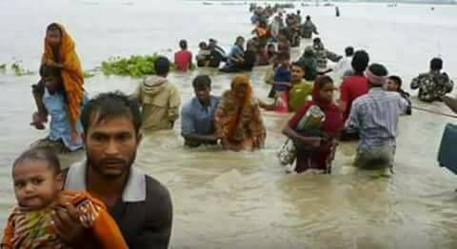
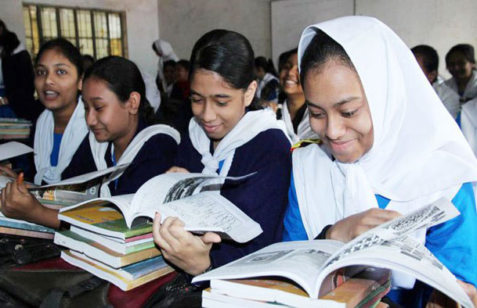
সংখ্যাবাচক শব্দের বিশেষ্যরুপেও ব্যবহার
আছে।যেমনঃ- দশের বোঝা বয়ে বেড়াই।
যখন কোনো বিশেষণ পদ ক্রম অনুসারে বিশেষ্যপদের সংখ্যা অনুযায়ী নির্দিষ্ট স্থান বিশেষিত করে,তখন তাকে পূরণবাচক বিশেষণ বলা হয়। যেমনঃ-তারা ৮ম শ্রেণির ছাত্র।

Slide 16
মূল্যায়ন
১.সংখ্যাবাচক শব্দ কাকে বলে?
২.একটি পূরণবাচক শব্দের উদাহরণ দাও।
৩.সংখ্যাবাচক শব্দ কয় প্রকার?

Slide 17
(নমুনা প্রশ্ন )
১। কোনটি পূরণবাচক শব্দ?
ক. ৫ই খ. ছয়
গ . সাত ঘ. অষ্টম
২. সংখ্যাবাচক শব্দ কয় প্রকার? -
ক. দুই প্রকার খ. তিন প্রকার
গ. চার প্রকার ঘ. সাত প্রকার?
বাড়ির কাজ

Slide 18
ধন্যবাদ

